Slide 1
الدرس الخامس تلميحات ونصائح
إعداد الاستاذة : عبير الغريب

Slide 2
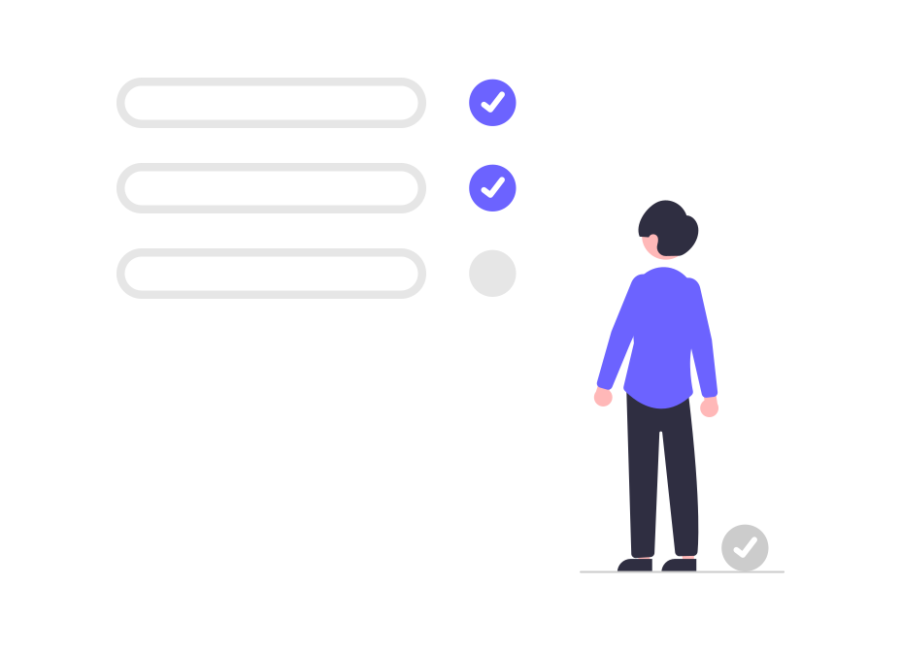
الدرس السابق:
يتم استخدام زر الفأرة الايسر:
لفتح الملفات والمجلدات
1
عرض القوائم المنبثقة
2
لا يمكن التبديل بين ازرار الفأرة
3

Slide 3
الدرس السابق:
لضبط التاريخ والوقت نضغط على :
مساحة فارغة من سطح المكتب
1
الساعة والتاريخ في الجانب الأيمين شريط المهام
2
ايقونة الصوت في شريط المهام
3

Slide 4
الدرس السابق:
لضبط حجم الصوت لجميع البرامج النشطة:
اضغط على ايقونة شبكة الانترنت يمين الشاشة
1
اضغط على ايقونة الساعة والتاريخ يمين الشاشة
2
اضغط على ايقونة مكبر الصوت يمين الشاشة
3

Slide 5
تقويم قبلي:
من خلال معلوماتك ماهي طريقة تغيير حجم الايقونات على سطح المكتب ؟

Slide 6
اهداف التعلم:
التعرف على بعض الامور الجديدة لنظام التشغيل .

Slide 7
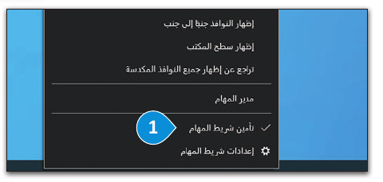
تخصيص سطح المكتب:

Slide 8
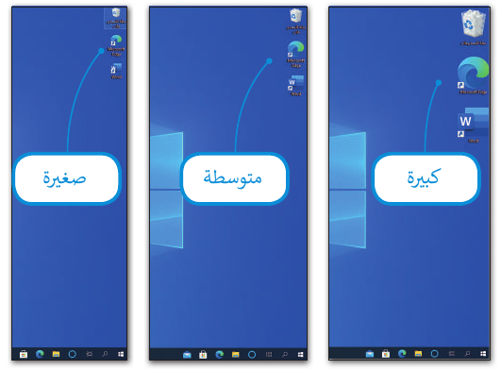
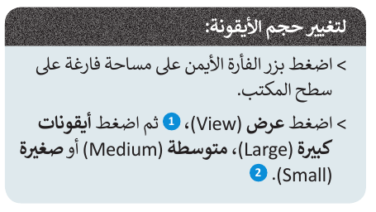
تخصيص سطح المكتب:

Slide 9
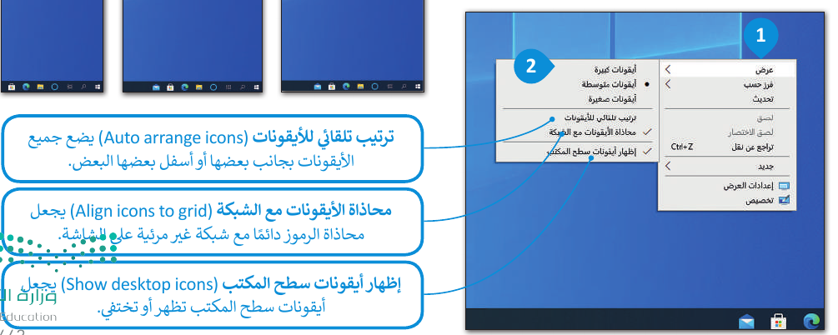
تخصيص سطح المكتب:

Slide 10
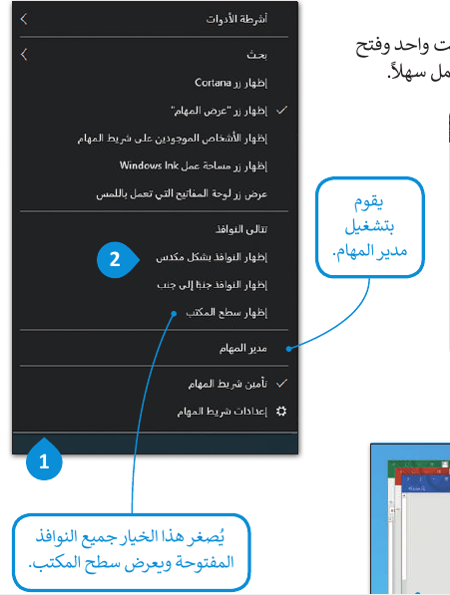
تعدد المهام :

Slide 11
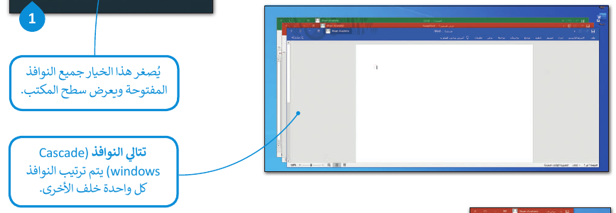
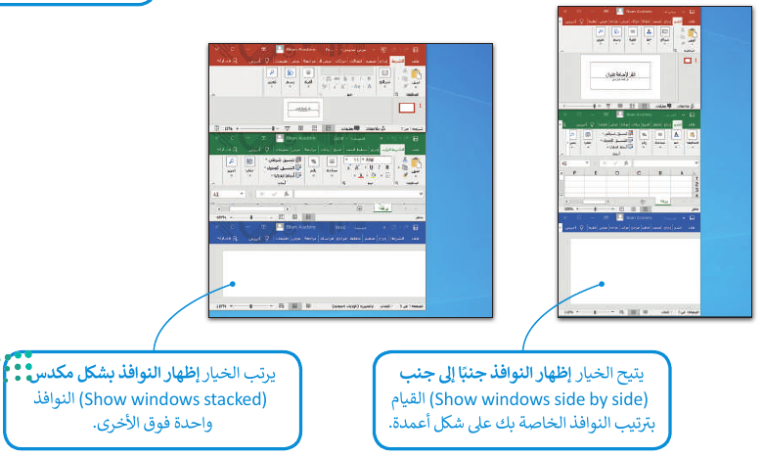
تعدد المهام :

Slide 12
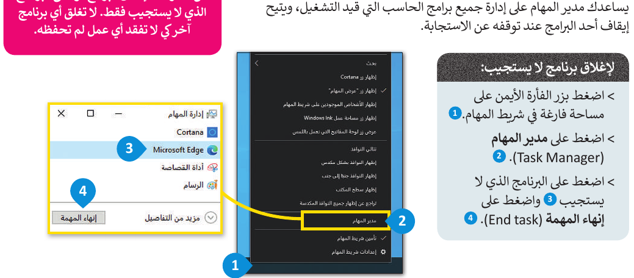
مدير المهام:

Slide 13
ازالة جهاز التخزين:

Slide 14
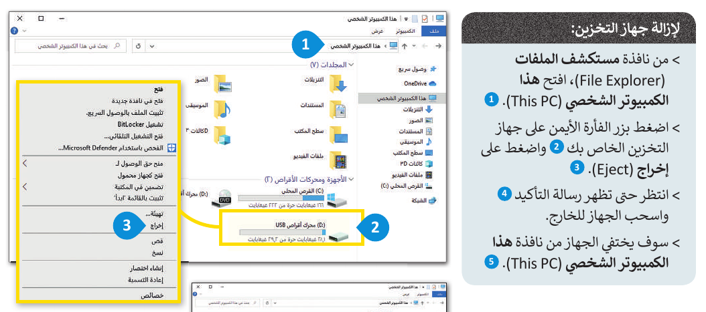
ازالة جهاز التخزين:

Slide 15
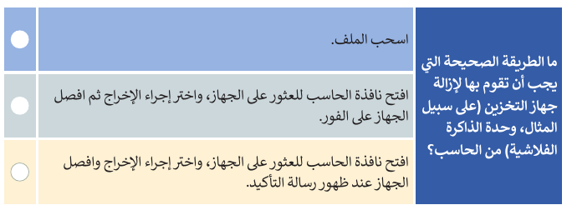
تقويم بنائي :

Slide 16
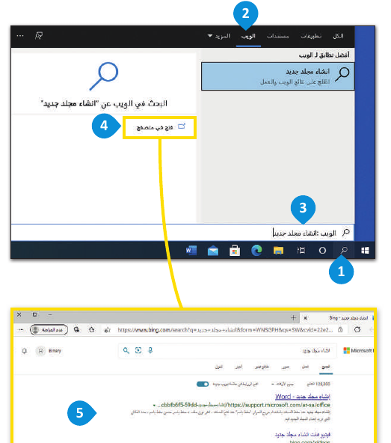
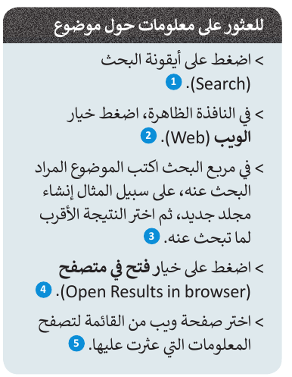
المساعدة help) ) :

Slide 17
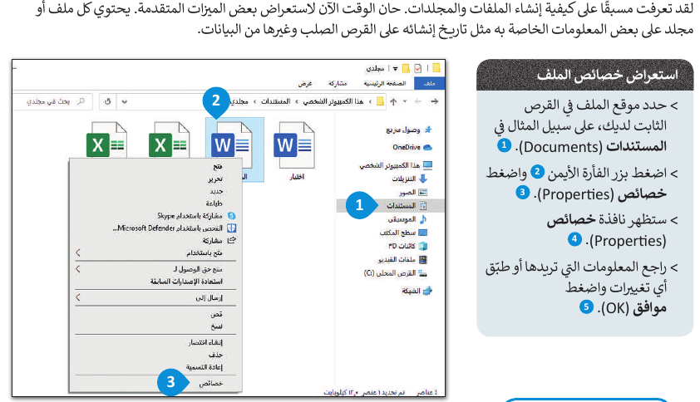
خصائص الملفات:

Slide 18
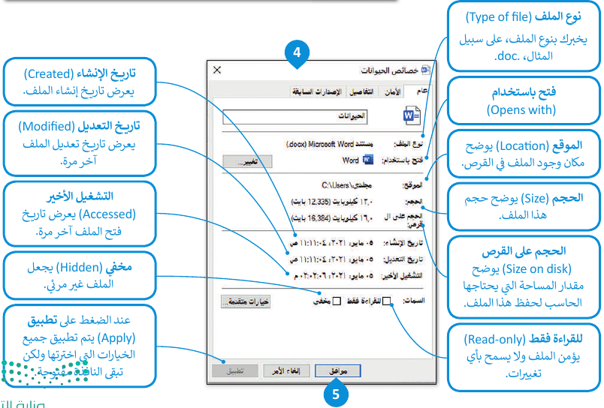
خصائص الملفات:

Slide 19
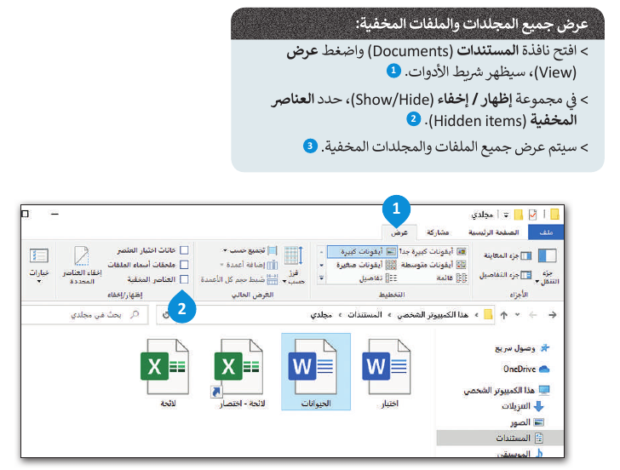
خصائص الملفات:

Slide 20
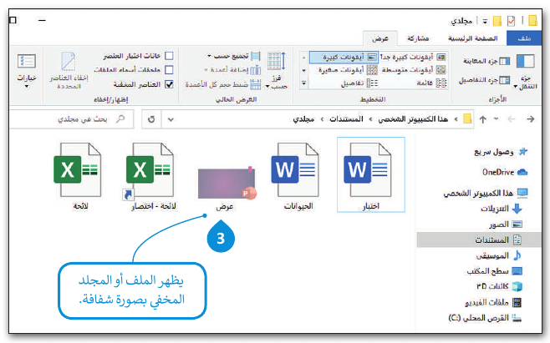
خصائص الملفات:

Slide 21
تقويم نهائي:

Slide 22
الواجب :
صفحة 59 الى 63
تدريب 1و 2و و4

